Slide 1

2026维持结构机会
主讲老师
陈灼基
课程日期
2025.09
执业编号
投顾从业：A1120620030004
基金从业编号：P1069558100002
中国·广州

Slide 2
当前的操作思路
1、控盘双突破（智能辅助线、20日、10日、5日均线），走向上的趋势
2、主题猎手战法：结合热点、L2资金等指标

Slide 3
精辟投资格言
当你理解人心，你才理解市场。
你会发现：
大家很兴奋的时候，就是短线顶部附近
大家很绝望的时候，就离短期底部不远
大家都在喊风险的时候，其实风险不大
大家都在喊机会的时候，其实机会较少
行情从来不是 K 线里的秘密，
而是大众情绪的“平均值”。

Slide 4
今日热门消息解读
1、商业航天：
3月31日，中科宇航技术股份有限公司科创板IPO申请获受理。中科宇航此次IPO申报采用科创板第二套上市标准，此次募资重点用于低成本、可重复使用大型运载火箭和可重复使用运载器与航天器等产品的研制。
2、数据要素：
国家数据局数据资源司日前在江苏苏州召开会议。会议要求，要加强低空数据供给利用制度建设，健全管理制度，完善低空数据标准规范。要加强低空数据资源体系建设，扩大公共数据资源供给，加快构建体系化数据资源，强化低空数据与城市数据底座互联互通，探索开展低空经济领域数据市场交易。

Slide 5
今日热门消息解读
3、机器人：
据媒体报道，由乐聚机器人和东方精工联合打造的国内万台级人形机器人自动化产线在广东正式启用，标志着人形机器人规模化量产能力取得重大突破。记者了解到，该产线年产能突破一万台，可实现每30分钟下线一台人形机器人，以高效满足市场日益增长的规模化交付需求。

Slide 6
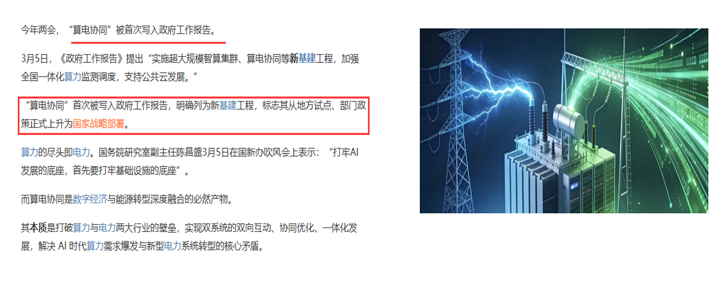
算电协同

Slide 7
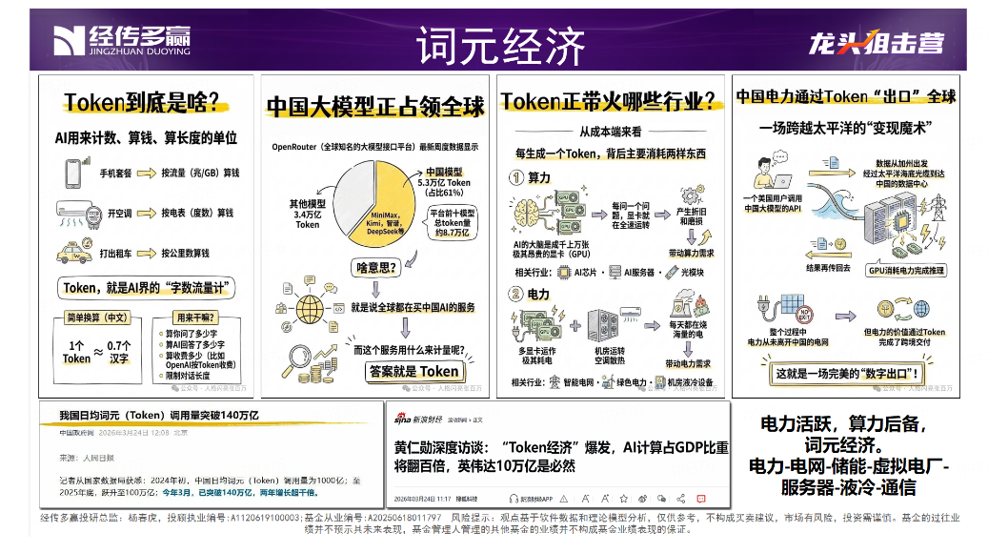
词元经济

Slide 8

量化六大战法

Slide 9
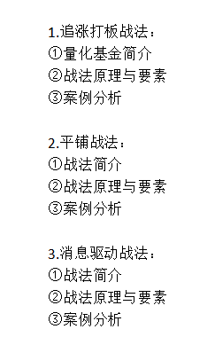
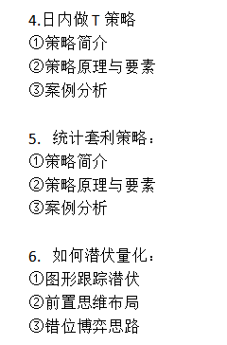
购买链接与具体提纲
购买网址链接：研究院——经传好课
https://toujiao.n8n8.cn/jz-course/course-detail/376.html

Slide 10
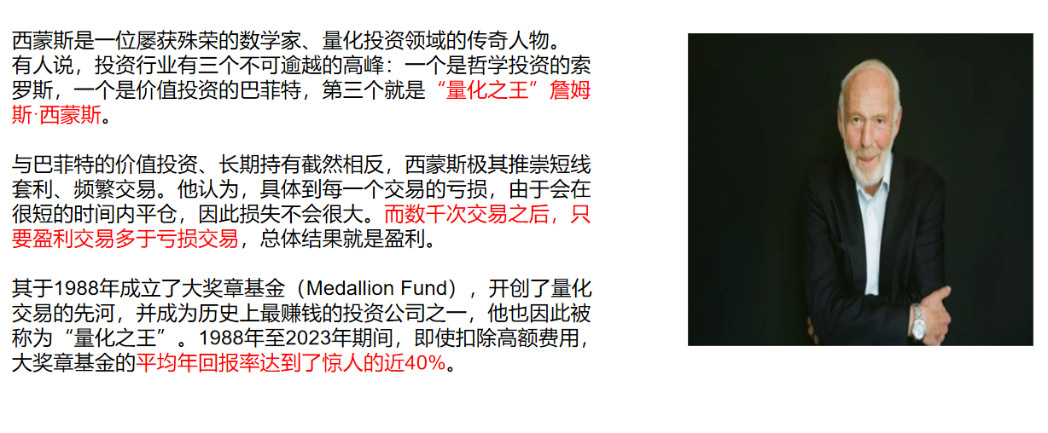
量化届丰碑

Slide 11
操作策略
仓位：五成——七成
策略：两个中线个股，两个短线个股
或者，三个中线、吃波段收益，一个短线
剩余资金灵活做T
持续拉升连板股、极致抱团趋势股、低吸高活跃强势股、
潜伏利好消息政策个股、耐心持有优质个股、平铺首板个股

Slide 12
风口狙击——为投资保驾护航
1、周一最强风口：选择当日涨停板个股最多的板块，当日最强的风口
2、周二主题风口：选择当日主题猎手最强的主题，挖掘最强的两个股票
3、周三资金风口：选择当日行业板块，主力净买额第一名或第二名的板块
4、周四逻辑风口：结合当日或近几日逻辑逐渐发酵的风口，博弈周末发酵
四个不同维度的逻辑，每天筛选出强风口、强个股，为投资保驾护航，助力账户长虹
用户收益案例：以上为特定客户、特定时间区间的历史业绩，个别情况不代表普遍现象，个股历史涨幅不预示其未来表现，过往收益亦不代表未来收益承诺。市场有风险，投资需谨慎！
个股案例涨幅回访：以上为特定条件、特定时间区间下的部分案例展示，不代表普遍现象，个股历史涨幅不预示其未来表现，过往收益亦不代表未来收益承诺。市场有风险，投资需谨慎！

Slide 13
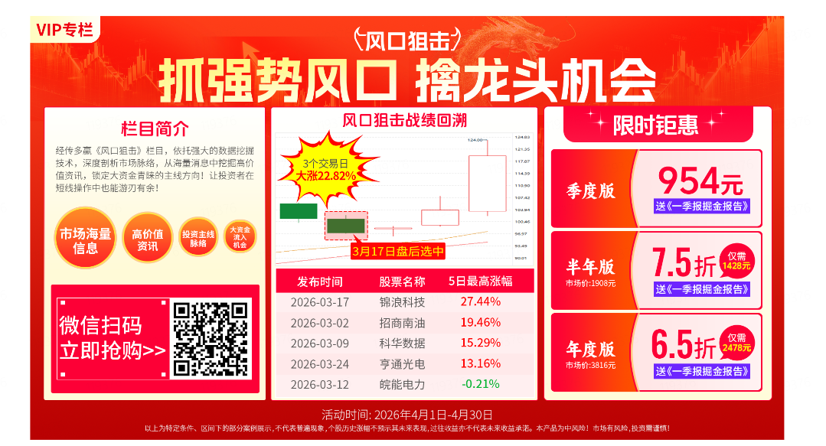
风口狙击

Slide 14
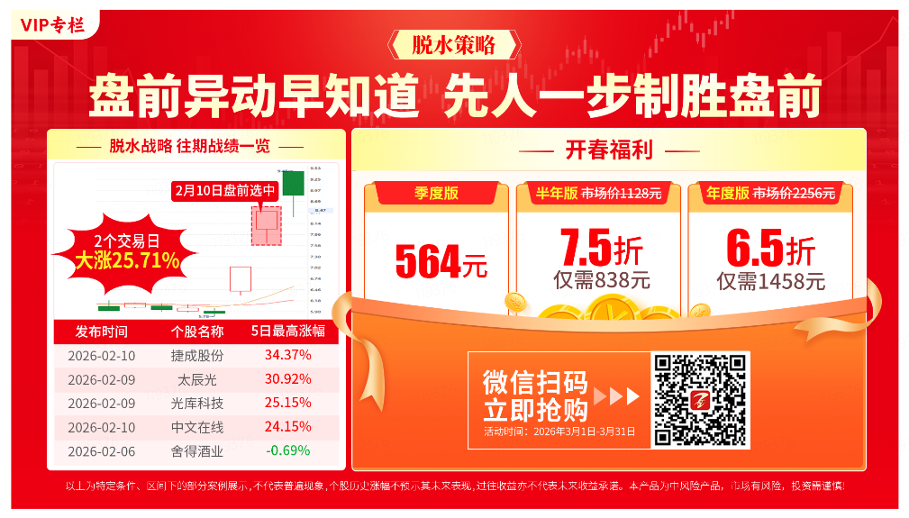
脱水策略

Slide 15


Slide 16


